Slide 1
Жестомобил
Изготвено от Даниел Христов и Симеон Славов

Slide 2
Съдържание
Какво е жестомобил?
Къде може да се използва?
Използвани технологии
Демонстрация

Slide 3
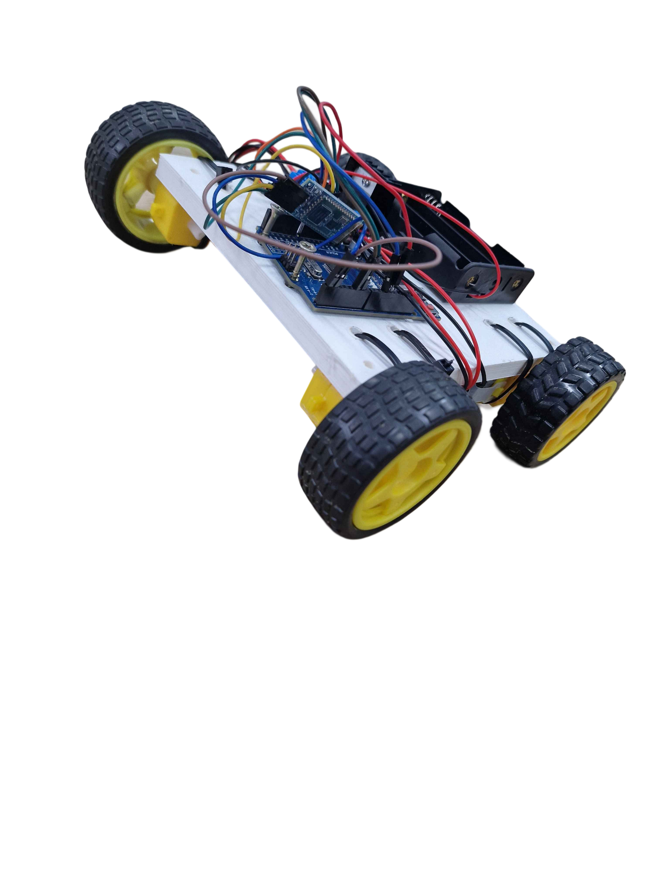
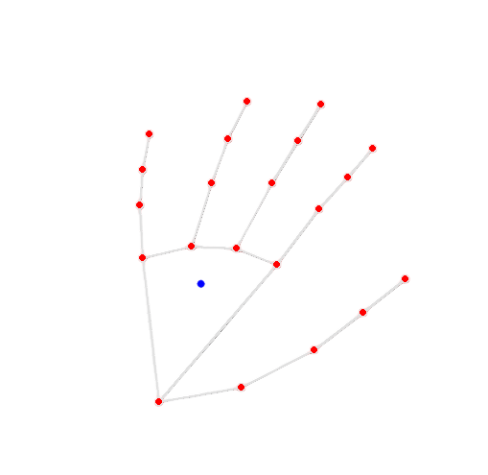
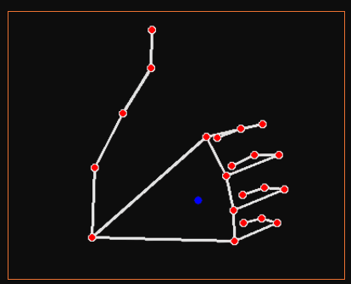
Какво е жестомобил?
Жестомобилът е количка задвижвана чрез жестове с цел демонстрация на компютърно виждане и изкуствен интелект.
Notes:
Шасито е проектирано и създадено от нас на 3D принтер. Изпозлваме 4 DC мотора, Arduino uno, Bluetooth module, motor driver (L293N), и държач на батерии

Slide 4
Къде може да се използва
Във виртуална реалност (VR) или добавена реалност (AR) за интерактивни игри и преживявания.
За подпомагане на хора с двигателни или комуникативни затруднения (например, парализирани хора).
Управление на роботи или машини с жестове.
Notes:
Някои от сфера в които може да се използва нашата система включват използването във...

Slide 5






Използвани технологии
Езици:
Библиотеки
Python
C++ (за Arduino)
OpenCV
MediaPipe
Notes:
Главната част на приложението е написана във vs code на езика python като сме използвали библиотеките opencv и mediapipe. Opencv ни позволява за да извличаме информация от камерата която запазваме за обработка. MediaPipe е библиотеката която изпозлваме за да идентифицираме 21 точки на ръката, които използваме за разпознаване на различните жестове. Използвали сме Arduino IDE и C++ за програмиране на количката и свързване към Python приложението чрез Bluetooth.

Slide 6
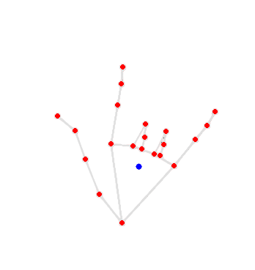
Демонстрация

Slide 7
Благодарим за вниманието!
Notes:
Q1. Как се засичат жестовете. ОТГ: Написахме алгоритъм който сравнява позициите на точките спрямо една друга и така разпознаваме различните жестове.

